Slide 1








Chủ đề 1: Thế giới mĩ thuật
Tiết 4
GÓC MĨ THUẬT CỦA EM

Slide 2
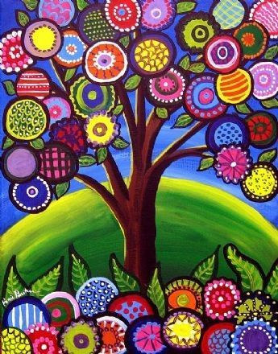
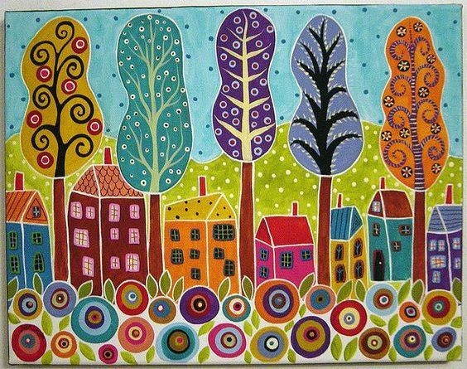
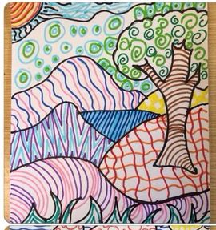
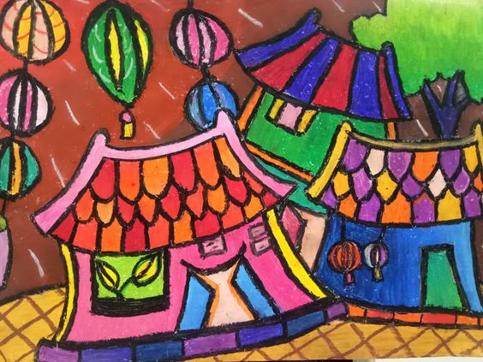
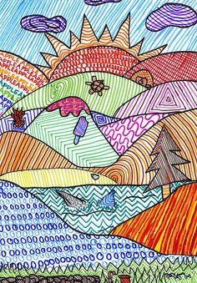
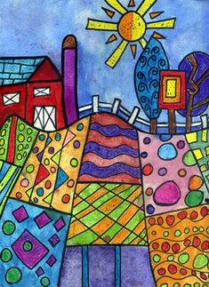
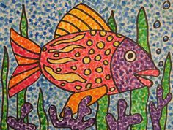
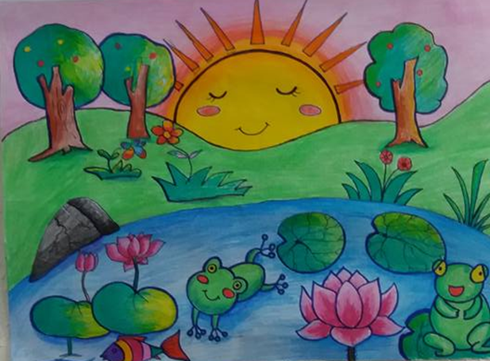
Quan sát tranh
Trong tranh có những hình ảnh gì?
Em ấn tượng với sản phẩm nào? Vì sao?

Slide 3
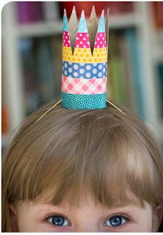
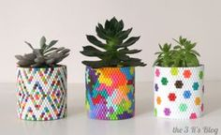
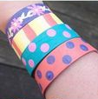
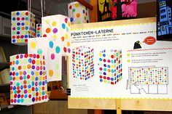
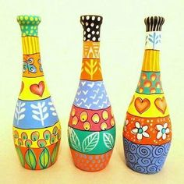
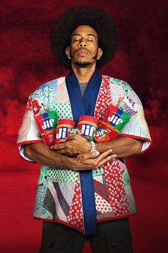
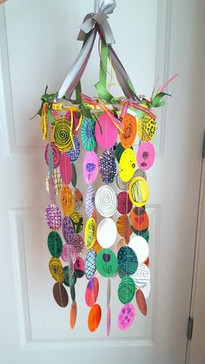
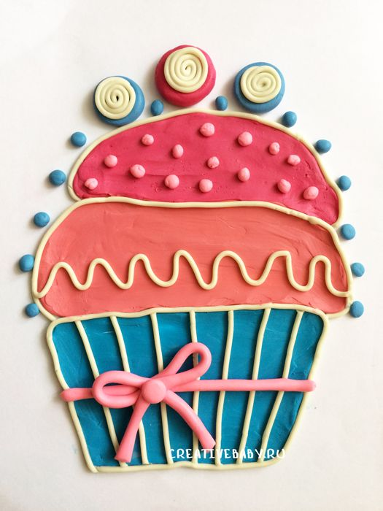
Sản phẩm ứng dụng
Có thể kết hợp chấm, nét, hình mảng trong cùng một sản phẩm không?
Sử dụng chấm, nét, hình mảng để tạo hình thành những sản phẩm gì?

Slide 4
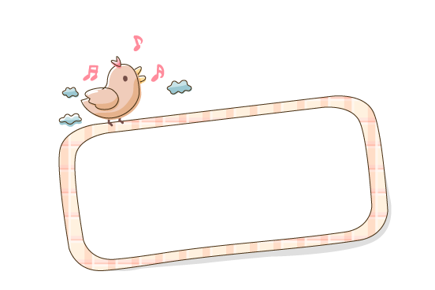
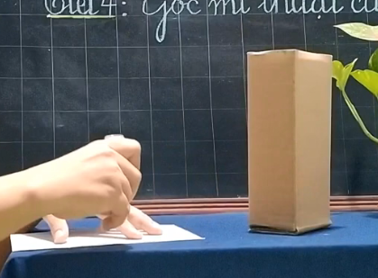
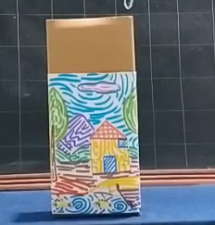
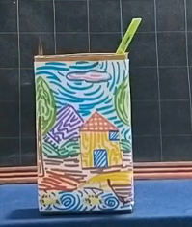
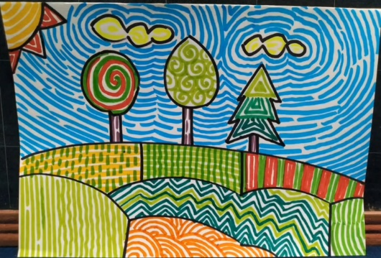
Sáng tạo hộp bút
Cách thực hiện
B1: Cắt rời tranh đã hoàn thành.
B2: Bôi keo vào mặt sau tranh.
B3: Dán tranh lên hộp giấy đã chuẩn bị sẵn.
B4: Cắt phần thừa của hộp giấy bằng với bức tranh.

